Slide 1
O‘ZBEKISTON RESPUBLIKASI OLIY TA’LIM,FAN VA INNOVATSIYALAR VAZIRLIGI
GULISTON DAVLAT UNIVERSITETI
RAQAMLI IQTISODIYOT VA INNOVATSIYALAR INSTITUTI
BUXGALTERIYA HISOBI VA MOLIYA
KAFEDRASI
3-MAVZU:
BUXGALTERIYA BALANSI
O’qituvchi Chorshanbayev Umurzoq

Slide 2

Reja:
  1. Buxgalteriya balansi haqida tushuncha, uning tuzilishi, mazmuni va ahamiyati.
  2. Buxgalteriya balansi turlari.
  3. Xo`jalik muomalalari ta‘sirida balansda sodir bo`ladigan o`zgarishlar

Slide 3

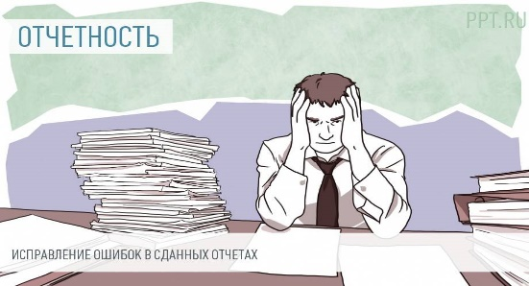
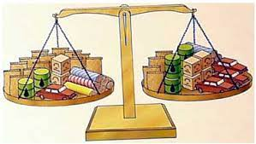

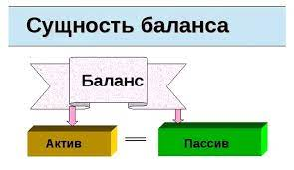
Buxgalteriya balansi haqida tushuncha, uning tuzilishi, mazmuni va ahamiyati
BALANS
BIS - IKKI
Lans - tarozi pallasi
Tarozi ikkita pallasining tengligi

Slide 4

BUXGALTERLARNING XALQARO GERBI
Quyosh – buxgalteriya hisobi xo`jalik faoliyatini
yoritadi.
Science – fan
Tarozi – balans, ya‘ni muvozanat, tenglik ramzi.
Conscience – ishonch
Bernulli egri chizig`i – hisob insoniyat tarixining ibtidosidayoq paydo bo`lib, to yerda hayot bor ekan mangu qolishini bildiradi.
Independance – mustaqillik

Slide 5
Buxgalteriya balansining tuzulmasi
BALANS
Balans aktivi
(xo’jalik mablag’larining
tarkibi, joylashishi va
ishlatilishi bo’yicha)
Balans passivi
(xo’jalik mablag’larining
manbalari va maqsadli
tayinlanishi bo’yicha)
Aktiv bo’limlari
Passiv bo’limlari
I. Uzoq muddatli aktivlar
I. O’z mablag’lari manbalari
II. Joriy aktivlar
II. Majburiyatlar
Balansdan tashqari schyo’tlardagi qiymatliklar
to’risida ma’lumotnoma

Slide 6
Aktiv | Satr kodi | Hisobot davri boshiga | Hisobot davri oxiriga | Passiv | Satr kodi | Hisobot davri boshiga | Hisobot davri oxiriga
I. Uzoq muddatli aktivlar |  |  |  | I O’z mablag’lari manbalari
Asosiy vositalar | 012 | 1900 | 2100 | Ustav kapitali | 410 | 2700 | 2700
Nomoddiy aktivlar | 022 | 760 | 870 | Qo’shilgan kapital | 420 | 150 | 180
 |  |  |  | Rezerv kapital | 430 | 657 | 690
 |  |  |  | Taqsimlanmagan foyda | 450 | 241 | 779
I bo’lim bo’yicha jami | X | 2660 | 2970 | I bo’lim bo’yicha jami | X | 3748 | 4346
II Joriy aktivlar |  |  |  | II Majburiyatlar
I/ch zahiralari | 150 | 245 | 293 | Uzoq muddatli majburiyatlar | 490 | 601 | 938
Tugallanmagan i/ch | 160 | 833 | 1031
Debitorlar | 210 | 976 | 1089
Pul mablag’lari | 320 | 486 | 1717 | Joriy majburiyatlar | 600 | 851 | 813
II bo’lim bo’yicha jami | X | 2540 | 3130 | II bo’lim bo’yicha jami | X | 1452 | 1751
Balans aktivi bo’yicha jami | X | 5200 | 6100 | Balans passivi bo’yicha jami | X | 5200 | 6100

Slide 7
Buxgalteriya balansi
T U R K U M L A S H M E Z O N L A R I
Tuzish vaqti bo’yicha
Tuzish manbasi bo’yicha
Axborotlar hajmi bo’yicha
Faoliyat turi bo’yicha
Mulkchilik shakli bo’yicha
B A L A N S N I N G T U R L A R I
Dastlabki balans
Inventar balans
Yakka balans
Asosiy faoliyat balansi
Davlat (unitar) korxona balansi
Joriy balans
Daftar balansi
Yig’ma balans
Asosiy bo’lmagan faoliyat balansi
Xususiy mulkchilik korxonasi balansi
Sanasiyalovchi balans
Bosh balans
Umumlashtirilgan (konsolidatsiyalangan) balans
Aralash mulkchilik korxonasi balansi
Tugatish balansi
Tozalik darajasi bo’yicha
Jamoat tashkilotlari balansi
Brutto balans
Bo’linish balansi
Netto balans
Birlashtirish balansi

Slide 8
  3. Xo`jalik muomalalari ta‘sirida balansda sodir bo`ladigan o`zgarishlar
Xo’jalik muomalalari ta’sirida balansda ro’y beradigan
o’zgarishlar va ularning tavsifi
Aktiv | Summa, m. so’m | Passiv | Summa, m.so’m
Asosiy vositalar | 1312600 | Ustav kapitali . | 1448960
Materiallar | 24200 | Hodimlar bilan mehnat haqi bo’yicha hisoblashuvlar | 39890
Asosiy ishlab chiqarish | 43850
Hisob-kitob scheti | 134400 | Mol etkazib beruvchilar | 26200
Balans | 1515050 | Balans | 1515050

Slide 9
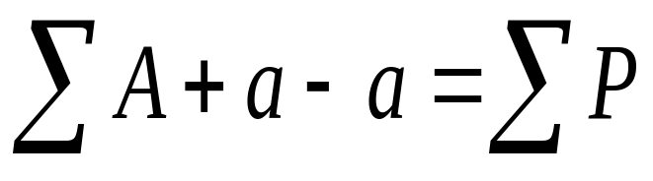
1-muomala. Qiymati 8600 ming so’mlik material ombordan asosiy ishlab chiqarishga berildi va sarflandi.
Aktiv | Summa, m. so’m | Passiv | Summa, m.so’m
Asosiy vositalar | 1312600 | Ustav kapitali . | 1448960
Materiallar (-8600) | 15600 | Xodimlar bilan mehnat haqi bo’yicha hisoblashuvlar | 39890
Asosiy ishlab chiqarish (+8600) | 52450
Hisob-kitob scheti | 134400 | Mol etkazib beruvchilar | 26200
Balans | 1515050 | Balans | 1515050

Slide 10
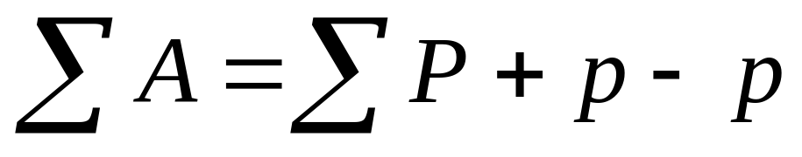
2-muomala. Xodimlarga hisoblangan ish haqi summasidan 1450 so’m daromad solig’i ushlandi.
Aktiv | Summa, m. so’m | Passiv | Summa, m.so’m
Asosiy vositalar | 1312600 | Ustav kapitali . | 1448960
Materiallar (-86000) | 15600 | Xodimlar bilan mehnat haqi bo’yicha hisoblashuvlar (-1450) | 38440
Asosiy ishlab chiqarish (+86000) | 52450 | Byudjet bilan hisob-kitoblar (+1450) | 1450
Hisob-kitob scheti | 134400 | Mol etkazib beruvchilar | 26200
Balans | 1515050 | Balans | 1515050

Slide 11
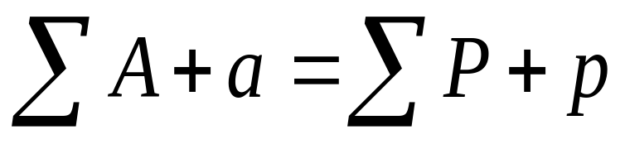
3-Muomala. Boshqa xo’jalikdan tekinga 39800,0 ming so’mlik asosiy vosita qabul qilib olindi. Bu muomala natijasida
Aktiv | Summa, m. so’m | Passiv | Summa, m. so’m
Asosiy vositalar (+39800) | 1352400 | Ustav kapitali . | 1448960
Materiallar (-86000) | 15600 | Rezerv kapitali (+39800) | 39800
Asosiy ishlab chiqarish (+86000) | 52450 | Xodimlar bilan mehnat haqi bo’yicha hisoblashuvlar (-1450) | 38440
 |  | Byudjet bilan hisob-kitoblar (+1450) | 1450
Hisob-kitob scheti | 134400 | Mol etkazib beruvchilar | 26200
Balans | 1554850 | Balans | 1554850

Slide 12
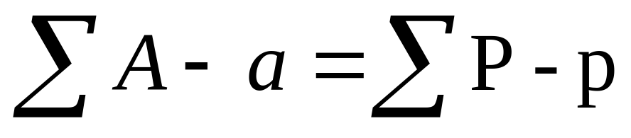
4-Muomala. Mol etkazib beruvchilarga hisob-kitob schetidan 13900,0 ming so’m qarz puli o’tkazildi.
Aktiv | Summa, m. so’m | Passiv | Summa, m. so’m
Asosiy vositalar (+39800) | 1352400 | Ustav kapitali . | 1448960
Materiallar (-86000) | 15600 | Rezerv kapitali (+39800) | 39800
Asosiy ishlab chiqarish (+86000) | 52450 | Xodimlar bilan mehnat haqi bo’yicha hisoblashuvlar (-1450) | 38440
 |  | Byudjet bilan hisob-kitoblar (+1450) | 1450
Hisob-kitob scheti (-13900) | 120500 | Mol etkazib beruvchilar (-13900) | 12300
Balans | 1540950 | Balans | 1540950

Slide 13
Xo’jalik
muomalalari
Balans valyutasiga ta’sir ko’rsatmaydi
Balans valyutasiga ta’sir ko’rsatadi
Faqat aktiv schyotlarda aks ettiriladi
(I tip)
Faqat passiv schyotlarda aks ettiriladi
(II tip)
Aktiv schyotlarda passiv schyotlar bilan bog’lanadi
Balans valyutasini ko’paytiradi
(III tip)
Balans valyutasini kamaytiradi
(IV tip)

Slide 14
BALANSGA QO`YILADIGAN ASOSIY TALABLAR:
Balansning to`g`riligi;
Balansning realligi;
Balansning yaxlitligi;
Balansning izchilligi;
Balansning tushunarliligi.

Slide 15

E`tiboringiz uchun rahmat!

